Slide 1
Seguimiento y Control Financiero
Tercer Concurso IDeA en dos etapas
Cuarto Concurso de Investigación Tecnológica
Instituciones Publicas

Slide 2
Proyectos ID15 - IT15
Programa FONDEF
Comisión Nacional de Investigación Científica y Tecnológica
MARCO REGULATORIO
Manual de Declaración de Gastos y Rendición de Cuentas, versión 18.
Convenio suscrito entre CONICYT y las instituciones beneficiarias.
Resolución N°30 año 2015 (Ex-Circular 759) de Contraloría General de la República.
Bases del concurso.

Slide 3
Proyectos ID15 - IT15
Programa FONDEF
Comisión Nacional de Investigación Científica y Tecnológica

Slide 4
Proyectos ID15 - IT15
Programa FONDEF
Comisión Nacional de Investigación Científica y Tecnológica
CRONOLOGÍA SEGUIMIENTO Y CONTROL DE PROYECTOS FONDEF

Slide 5
Proyectos ID15 - IT15
Programa FONDEF
Comisión Nacional de Investigación Científica y Tecnológica
Firma de resolución de convenio
Informa cuenta corriente
Primer Giro de Fondos (Aplica para proyectos IT15)
Contratos empresas asociadas
Envió de Certificados de Ética, Bioética y Bioseguridad (según corresponda)

Slide 6
Proyectos ID15 - IT15
Programa FONDEF
Comisión Nacional de Investigación Científica y Tecnológica
Giro de Fondos
Constituye deuda con CONICYT
Declaración de Gastos y Aportes
Rendición de Cuentas
Rebaja de Deuda

Slide 7
Proyectos ID15 - IT15
Programa FONDEF
Comisión Nacional de Investigación Científica y Tecnológica
DECLARACIÓN DE GASTOS
RENDICIÓN DE CUENTAS
1. Director de Proyecto ingresa declaración en S+C
2. Se envía dentro de los 10 días siguientes al periodo a informar
3. Analista FONDEF revisa y hace observaciones en S+C
4. El proyecto tiene 5 días de plazo para responder y enviar rectificación en S+C
5. Analista revisa respuesta y cierra declaración en S+C
2. FONDEF valida la rendición y lo envía al SCR
3. Se rebaja la deuda contable con CONICYT
1. Debe enviar el formulario de rendición original a FONDEF

Slide 8
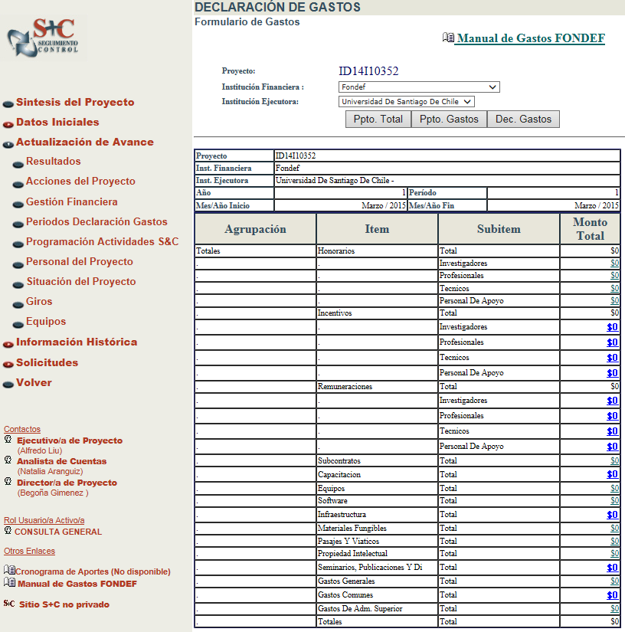
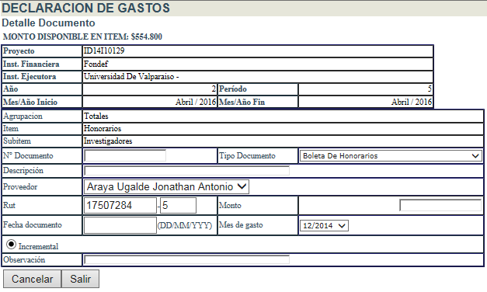
2
1
Ingreso a Digitación
2
Selección de Instituciones
1
3
Selección de Ítem Financiado
4
Descripción del documento
Datos tributarios del documentos
3
5
6
Guardar Digitación
4
5
6

Slide 9

1
Información del Proyecto
2
Informar periodos a rendir
3
Resumen de rendición y saldos
2
4
Firmas de responsables
Este formulario debe ser acompañado por los siguientes documentos:
Conciliación Bancaria
Cartolas Bancarias
Documentos originales timbrados
CD de respaldo *
3
4

Slide 10
Proyectos ID15 - IT15
Programa FONDEF
Comisión Nacional de Investigación Científica y Tecnológica
2° Giro de Fondos (Aplica para Proyectos IT15-ID15)
Estar al día con la declaración de aportes, según cronograma.
Estar al día con la declaración de hitos y resultados en S+C.
Tener aprobado el Informe de Avance Científico-Técnico.
Deben haber declarado y rendido mínimo un 60% del giro anterior.

Slide 11
Proyectos ID15 - IT15
Programa FONDEF
Comisión Nacional de Investigación Científica y Tecnológica
DEUDORES CONICYT
Cada vez que CONICYT realiza un giro de fondos a una institución beneficiaria, está se constituye como en un Deudor de CONICYT.
La institución debe rendir cuentas, las cuales pueden ser aprobadas o rechazadas por CONICYT.
Después de 24 meses de realizado el giro de fondos, si la institución no ha rendido cuentas, la deuda se considera como morosa.
Después de 12 meses de realizado el giro de fondos, si la institución no ha rendido cuentas, la deuda se considera como vencida.
El no envío de la rendición de cuentas implica que el proyecto mantiene la deuda vigente con CONICYT, por ende se debe considerar que esta situación afecta la posible contratación de nuevos proyectos adjudicados por la Institución.

Slide 12
Proyectos ID15 - IT15
Programa FONDEF
Comisión Nacional de Investigación Científica y Tecnológica
Reintegro de fondos (Aplica para Proyectos IT15-ID15)
Saldo no Declarado en Plataforma S+C
15 días a contar del envió de la ultima declaración de gastos.
Una vez Finalizado el Proyecto, se deben realizar los siguientes reintegros a CONICYT, a través de un cheque nominativo y cruzado a nombre de CONICYT – FONDEF, o bien, realizar una transferencia electrónica a la cuenta corriente habilitada para este propósito:
Titular : CONICYT – FONDEF
Banco : Banco Estado
Tipo de Cuenta : Cuenta Corriente
N° de Cuenta : 9019871
RUT CONICYT : 60.915.000-9

Slide 13
Proyectos ID15 - IT15
Programa FONDEF
Comisión Nacional de Investigación Científica y Tecnológica
CUMPLIMIENTO APORTES Y CIERRE FINANCIERO
Una vez cerrada la ultima declaración de gastos y aportes del proyecto, se determina si el proyecto ha enterado sus compromisos referente a los aportes Institucionales y de empresas asociadas.
El proyecto debe enviar la última rendición de cuentas.
Con la última aplicación de fondos y la revisión de la situación de los aportes, se emite el Informe Final Financiero Contable
Se realiza el cierre Financiero del Proyecto.

Slide 14
Proyectos ID15 - IT15
Programa FONDEF
Comisión Nacional de Investigación Científica y Tecnológica
INVENTARIO DE EQUIPOS
Los equipos deben tener adherido el código de inventario institucional y logo FONDEF
El inventario es realizado por un representante de FONDEF (Analista o Ejecutivo)
Los equipos siempre deben estar inventariados por la institución beneficiaria
Se revisan en terreno los equipos declarados y aceptados en Plataforma de S+C
Los equipos deben estar siempre asegurados contra robo, daño o incendio

Slide 15
Proyectos ID15 - IT15
Programa FONDEF
Comisión Nacional de Investigación Científica y Tecnológica

Slide 16
Temas Varios

Slide 17
Proyectos ID15 - IT15
Programa FONDEF
Comisión Nacional de Investigación Científica y Tecnológica
CRONOGRAMA DE FUENTES Y USOS
Se debe confeccionar y enviar una vez iniciado el proyecto
Debe estar firmado por el Director del Proyecto más los Representantes Institucionales de las todas Instituciones participantes del proyecto
Se envía a FONDEF para revisión y V°B° del Analista Financiero, Ejecutivo Proyecto y el Encargado de Administración y Finanzas de FONDEF.
Se carga a la plataforma de S+C

Slide 18
Proyectos ID15 - IT15
Programa FONDEF
Comisión Nacional de Investigación Científica y Tecnológica

Slide 19
Proyectos ID15 - IT15
Programa FONDEF
Comisión Nacional de Investigación Científica y Tecnológica
COMPRAS PÚBLICAS
FONDEF no está facultado para autorizar excepciones en las adquisiciones de bienes y/o servicios de entidades públicas, las que deben ser tramitadas directamente por la beneficiaria en el portal “Mercado Público”.
Para gastos hasta $100.000 (IVA incluido) | Pueden presentar boleta de compraventa o factura, y documentación de respaldo según lo que indique el Reglamento de la Ley de compras públicas.
Para los gastos desde $100.001 (IVA incluido) | Deben presentar factura y documentación de respaldo según lo que indique el Reglamento de la Ley de compras públicas.

Slide 20
CERTIFICADO DE APORTES NO INCREMENTALES CERTIFICADO N°…… Fecha: CODIGO PROYECTO: NOMBRE BENEFICIARIA, EMPRESA O ENTIDAD APORTANTE: (NOMBRE REPRESENTANTE INSTITUCIONAL DE LA BENEFICIARIA O GERENTE GENERAL O DIRECTIVO DE LA ENTIDAD ASOCIADA) de (NOMBRE ENTIDAD), certifica que la empresa o institución realizó aportes al proyecto FONDEF, código (CODIGO PROYECTO) cuyo título es (TITULO PROYECTO), por un monto equivalente a $ entre los el mes de…. de 20.. y el mes de de…. de 20.. Este monto está respaldado por la o las memorias de cálculo que se anexan a este certificado. (Si es el caso, se debe agregar: En pesos chilenos este monto equivale a $ según la siguiente tasa de conversión) ____________________________________________ Nombre Representante Institucional de la beneficiaria, Cargo: Gerente General de empresa, o directivo de la entidad asociada Beneficiaria, Empresa o Entidad Asociada

Slide 22
1
Identificación del proyecto
1
2
2
Versión del documento
3
Individualización del personal del proyecto
4
Firma del responsable
3
4

Slide 23

Proyectos ID15 - IT15
Programa FONDEF
Comisión Nacional de Investigación Científica y Tecnológica
LINK DOCUMENTOS RELEVANTES

Slide 24
Proyectos ID15 - IT15
Programa FONDEF
Comisión Nacional de Investigación Científica y Tecnológica
CONTACTOS
Encargado de Administración y Finanzas FONDEF
Iván Muñoz 223654561 imunoz@conicyt.cl
Analistas Financiero Contable
Paulina Rubio 223654557 parubio@conicyt.cl
Felipe Urra 223632684 furra@conicyt.cl
Jenifer Vera 223654617 jvera@conicyt.cl
Victor Fernández 223632696 vfernandez@conicyt.cl
Secretaria Administración y Finanzas FONDEF
Yanina Gutiérrez 223654548 ygutierrez@conicyt.cl
Encargada de Garantías FONDEF
María Angélica Sánchez 223654584 msanchez@conicyt.cl
Encargado de Cuentas Corrientes
Juan Pablo Albarrán 223654493 jvera@conicyt.cl

Slide 25
Proyectos ID15 - IT15
Programa FONDEF
Comisión Nacional de Investigación Científica y Tecnológica
CONTACTOS
Encargada de Seguimiento y control FONDEF
Consuelo Bruno 223654420 cbruno@conicyt.cl
Ejecutivos de Proyecto
Alfredo Liu 223654549 aliu@conicyt.cl
Pedro Cotal 223632614 pcotal@conicyt.cl
Cristian Lagos 223654560 clagos@conicyt.cl
Francisco Vargas 223654606 fvargasb@conicyt.cl
Pamela Reyes 223654595 preyes@conicyt.cl
Danisa Chelén 223654546 dchelen@conicyt.cl
Romina Cataldo 223654550 rcataldo@conicyt.cl
Andrea Hinojosa 223632615 ahinojosa@conicyt.cl
David Cerna 223654588 dcerna@conicyt.cl
Eric Pareja 223654541 epareja@conicyt.cl
Luis Jaqui 223654551 ljaqui@conicyt.cl
Secretaria Seguimiento y Control FONDEF
Alejandra Gajardo 223654544 agajardo@conicyt.cl

